Slide 1
Путешествие в энциклопедию

Slide 2
Здравствуйте, ребята! Сегодня мы с вами отправимся в увлекательное путешествие по страницам энциклопедии. Но что такое энциклопедия? В начале путешествия нам необходимо это узнать.

Slide 3
Энциклопедии
это книги, в которых представлены научные сведения на различные темы. Они необходимы, когда у человека возникает потребность что-то уточнить, узнать

Slide 4
И сегодня мы с вами отправимся в путешествие в мир энциклопедий, чтобы поближе познакомиться с этими удивительными всезнающими книгами. Мы познакомимся с некоторыми интересными фактами о животных нашей планеты. Готовы? Тогда отправляемся!

Slide 5
Первая станция «Знаете ли вы…?»

Slide 6
Имя, какой птицы говорит,
что она озябла?

Slide 7
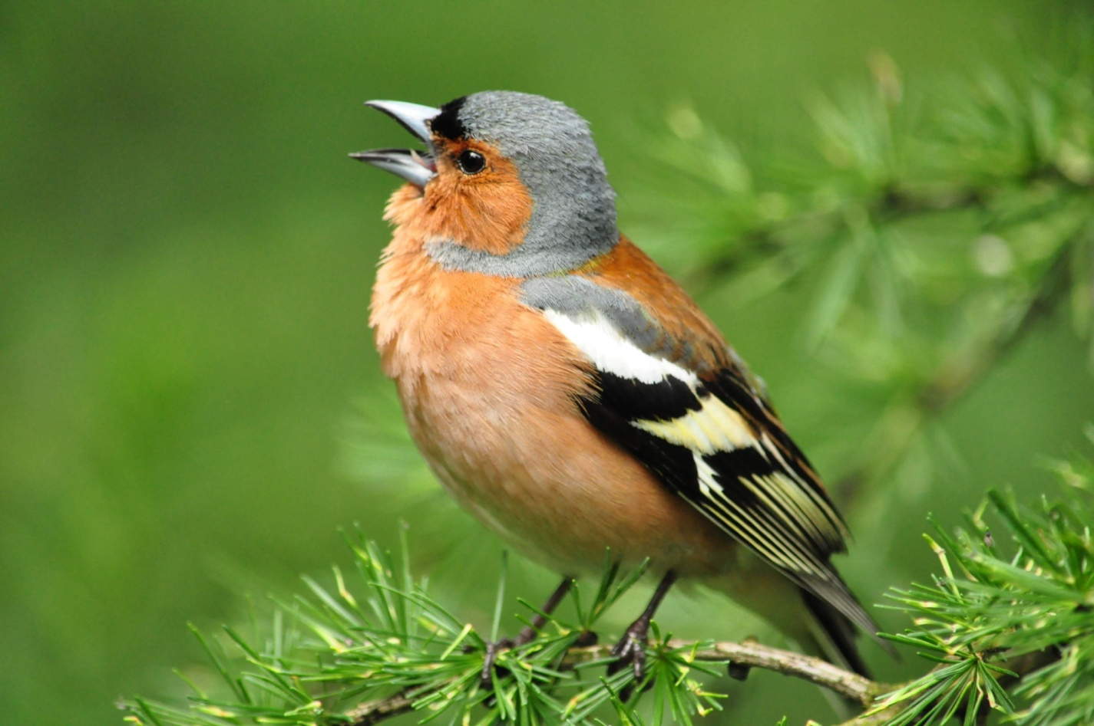
Ответ: Зяблик
род певчих птиц семейства вьюрковых, отряда воробьинообразных, средняя длина тела – 15 см, размах крыльев – до 28 см, вес достигает 30—40г.

Slide 8
Какой хищник развивает
скорость до 120 км/ч?

Slide 9
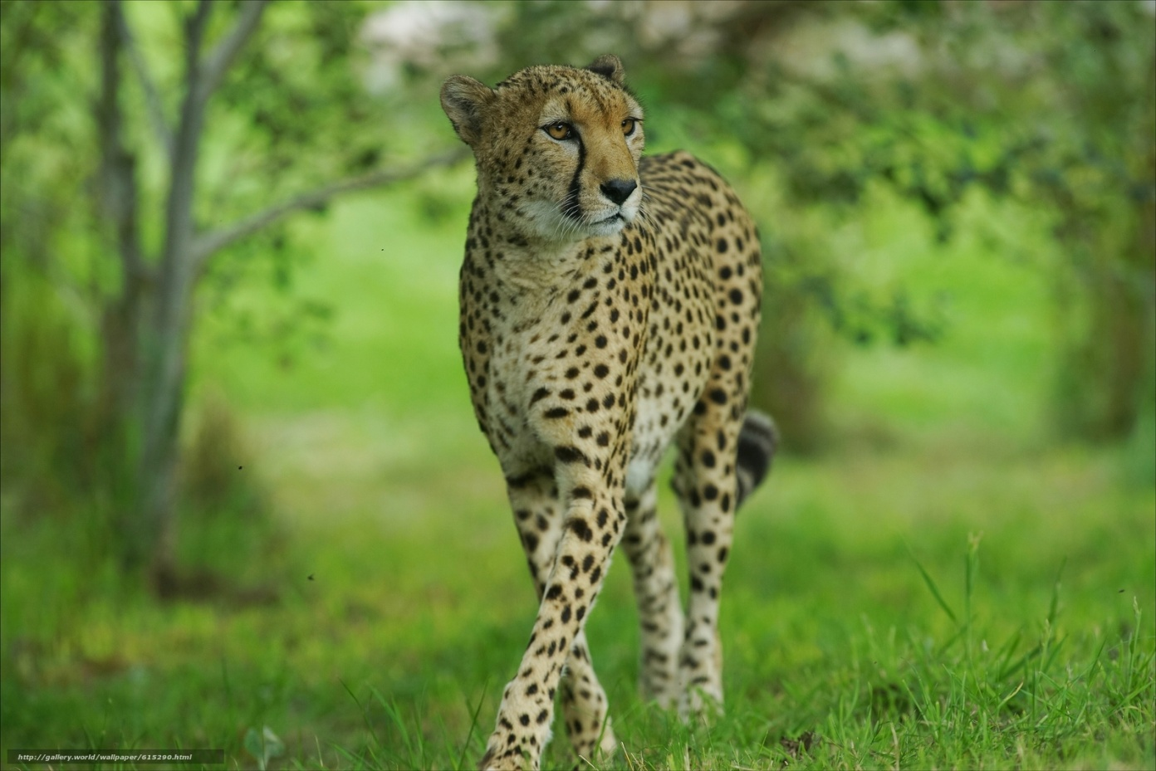
Ответ: Гепард
один из самых хищных и быстрых животных на планете, которые состоят в отряде семейства кошачьих. Обитает в большинстве стран Африки, а также на Ближнем Востоке.

Slide 10
Какое животное умеет
менять цвет кожи
в течение нескольких минут?

Slide 11
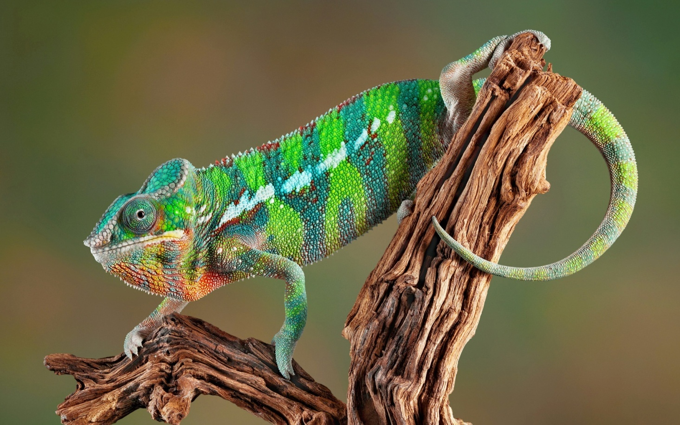
Ответ: Хамелеон
одна из самых необычных и красивых ящериц на планете. Средняя длина хамелеона составляет около 30 см; способны маскироваться под окружающую среду, меняя свой окрас.

Slide 12
Лучший прыгун в
длину среди животных

Slide 13
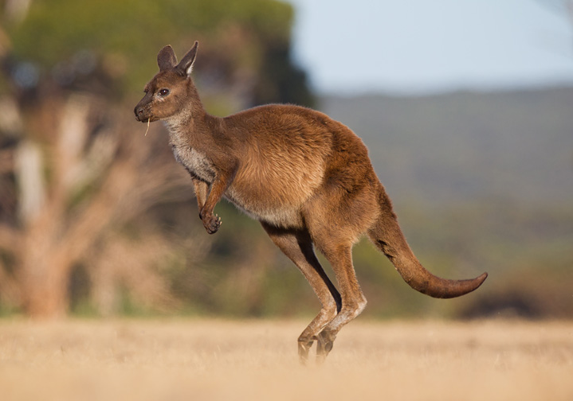
Ответ: Кенгуру
Сумчатые млекопитающие, обитающие в Австралии. Длина тела взрослых особей может находиться в пределах от 0,25 до 1,5 метра, при весе от 18 до 100 килограммов.

Slide 14
Самая большая змея
на планете

Slide 15
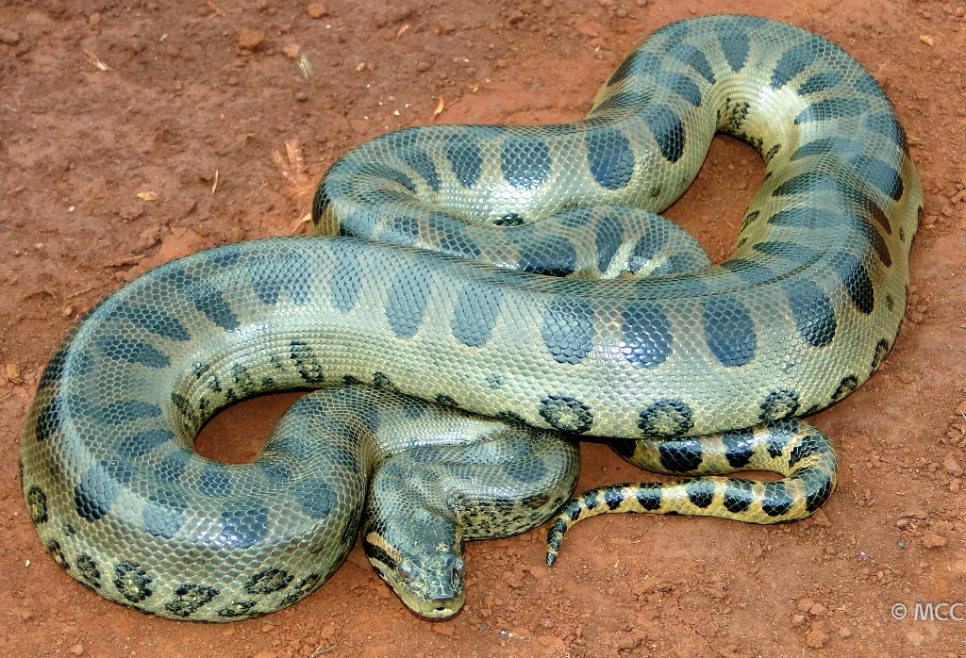
Ответ: Анаконда
Вид змей из подсемейства удавов, средние размеры этих пресмыкающихся находятся в пределах 4-6 метров. Анаконда является типичным представителем влажных тропических территорий, а также водоемов Южной Америки.

Slide 16
Самая маленькая птичка
планете

Slide 17
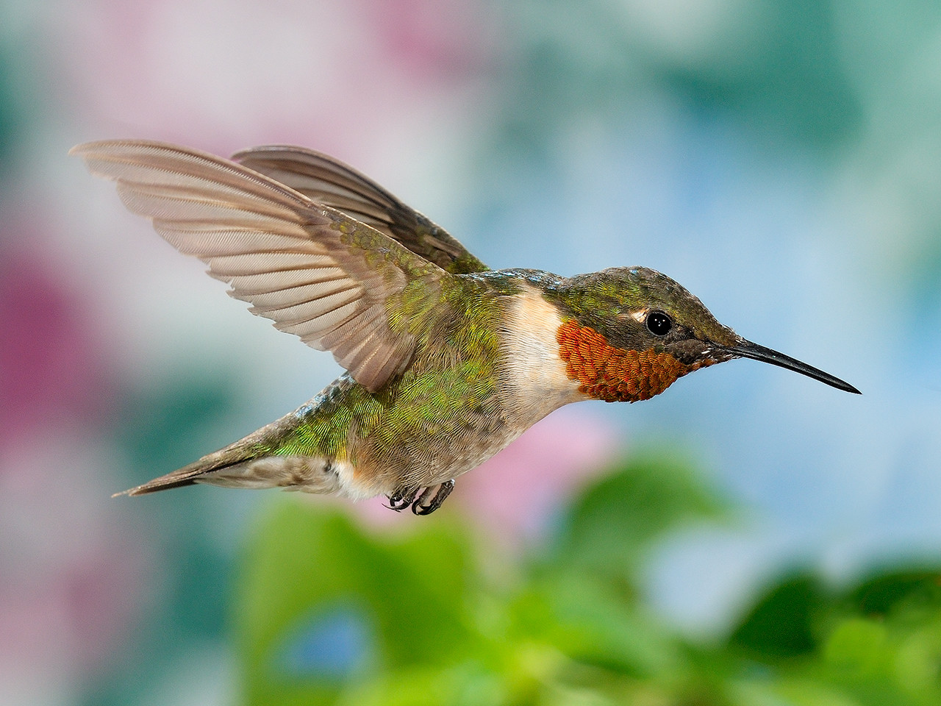
Ответ: Колибри
Семейство мелких птиц из отряда стрижеобразных. Размер колибри не превышает 5 см, а вес составляет в среднем 1,6-1,8 грамм.

Slide 18
Самая крупная птица на земле

Slide 19
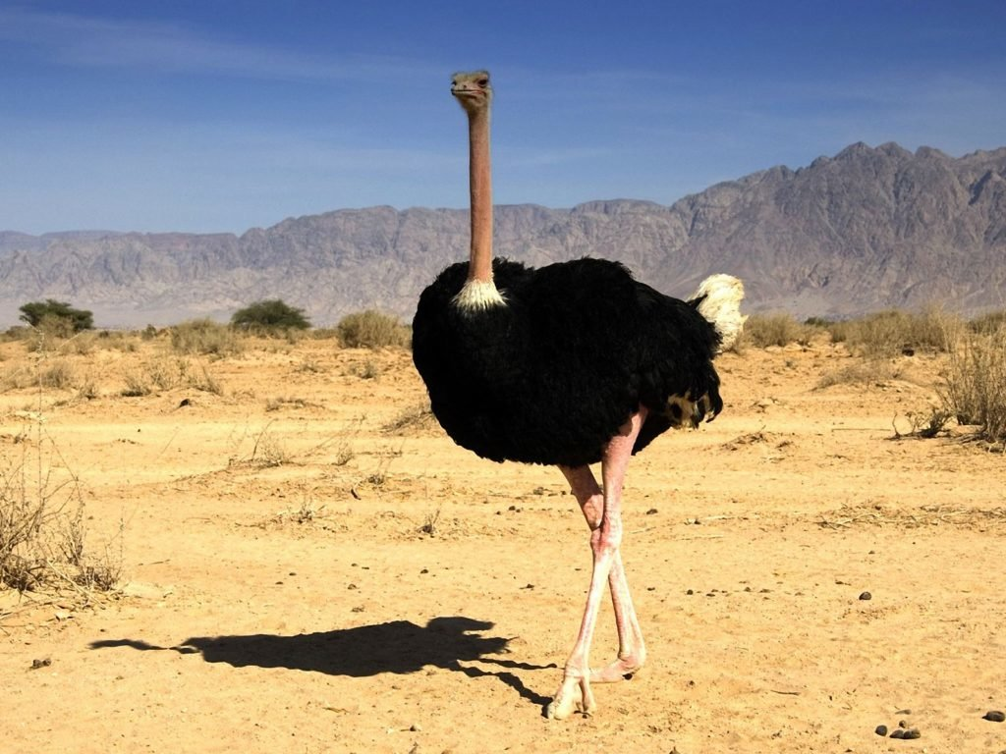
Ответ: Страус
нелетающая птица, единственный современный представитель семейства страусовых. Самая крупная из современных птиц: высотой до 270 см и массой до 156 кг.

Slide 20
На первой станции мы узнали о некоторых животных нашей планеты и их особенностях. О каких животных тебе уже было известно? О каких тебе хочется узнать больше? Перед отправкой ко второй станции немного разомнёмся и проверим твою сообразительность. Ответь быстро на вопросы со следующего слайда

Slide 21
Варит отлично твоя голова – пять плюс один получается … Вышел зайчик погулять, лап у зайца ровно …

Slide 22
Вторая станция «Правда или нет?»

Slide 23
Правда ли, что существует
рыба-ножницы?
ДА
НЕТ

Slide 24
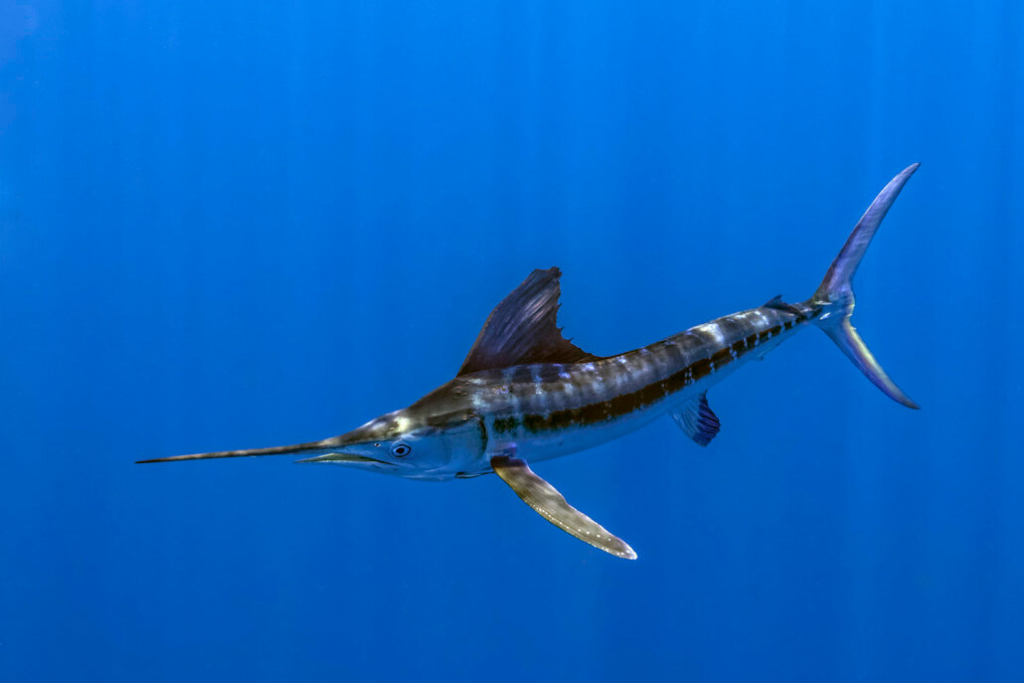
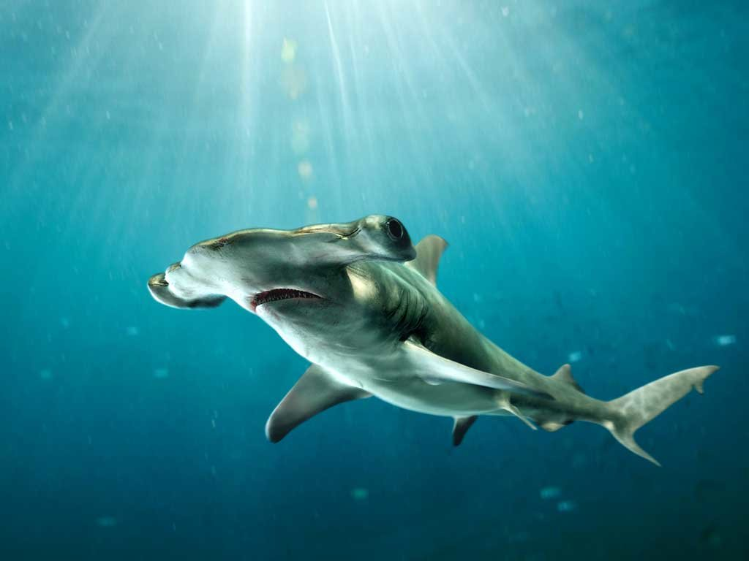
Ответ: Нет
Но вот рыбу-меч и рыбу-молота можно встретить в глубинах нашего океана

Slide 25
Правда ли, что первым
прирученным животным была
корова?
ДА
НЕТ

Slide 26
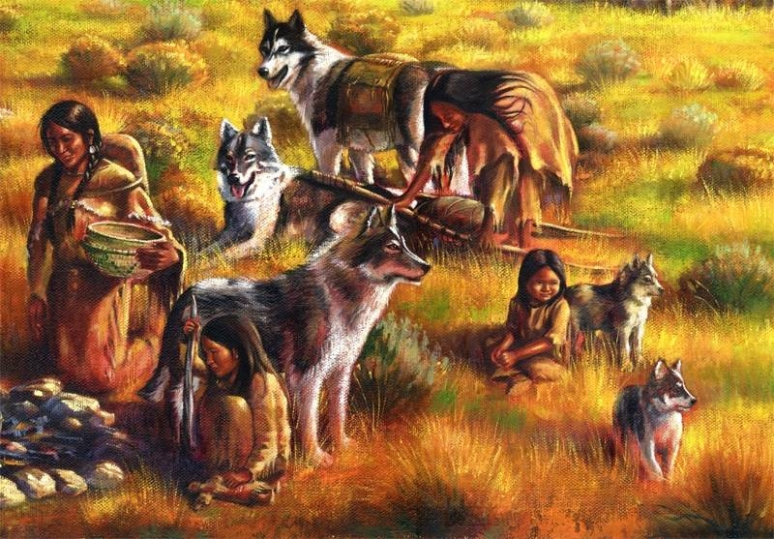
Ответ: Нет
Самым первым животным, которое приручил человек, была собака. Это произошло около 10 тысяч лет назад.

Slide 27
Правда ли, что у бабочки орган
вкуса - на ногах?
ДА
НЕТ

Slide 28
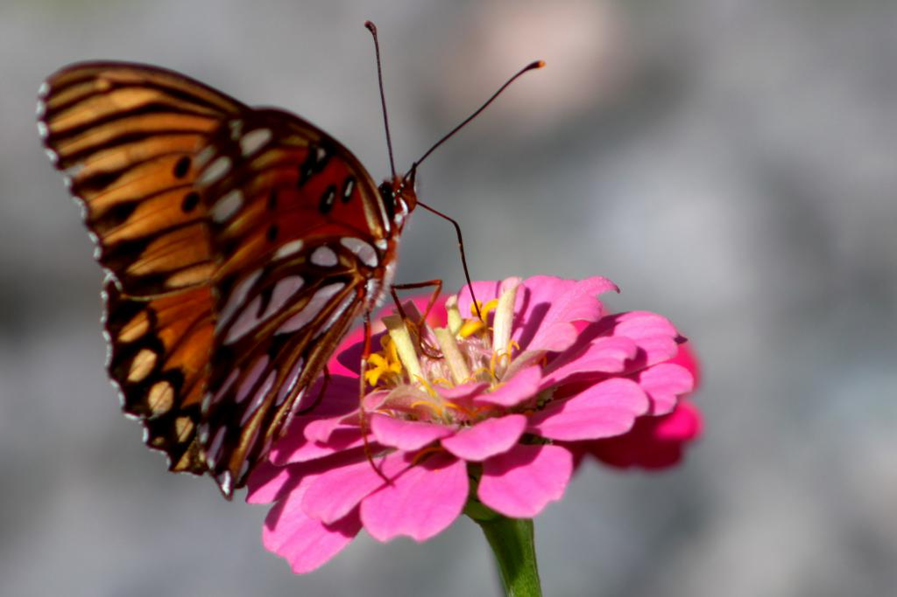
Ответ: Да
У бабочек нет языка. Для определения вкуса они приспособили кончики своих шести изящных лапок.

Slide 29
Правда ли, что любимое
лакомство ежей – яблоки?
ДА
НЕТ

Slide 30
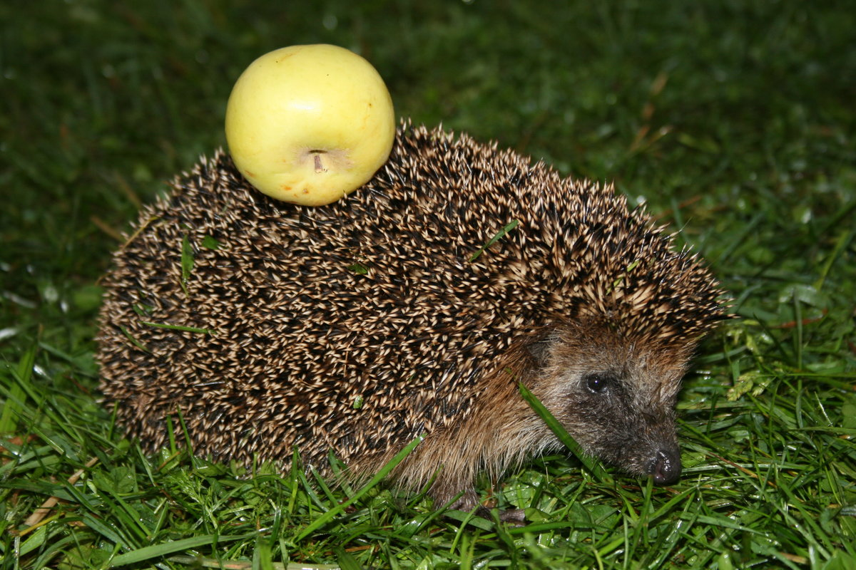
Ответ: Нет
Еж ведь животное насекомоядное. Растительную пищу — вареный картофель, рис, груши, сливы, орехи, семечки и яблоки — едят только те ежи, которые содержатся в неволе

Slide 31
На этом наше путешествие
Подходит к концу!
Какой факт о животном мире
тебя впечатлил больше всего?
До новых встреч!

